Slide 1





ECO-MARKET
PRODUCTOS ECO-SUSTENTABLE
Integrantes: Miguel Laguela
Rodrigo Valdes
Matias Torres
Asignatura: Full Stack 1
Fecha Entrega: 26/05/2025

Slide 2


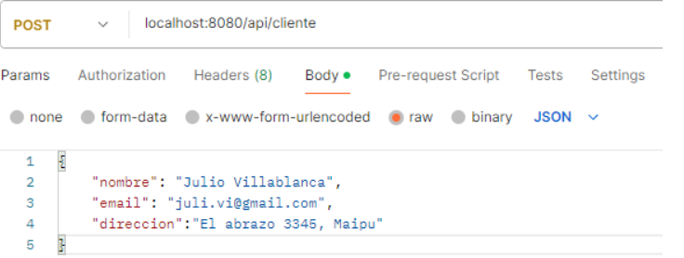

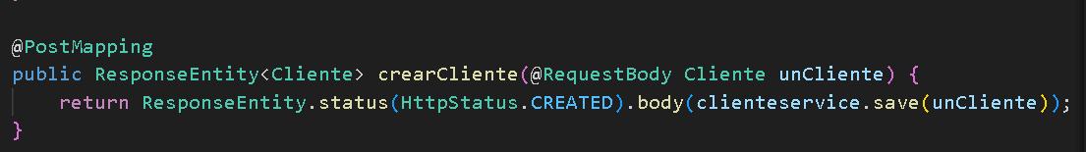
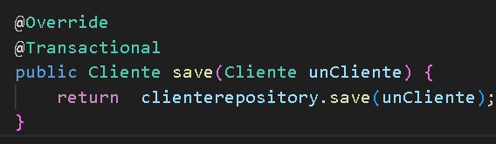
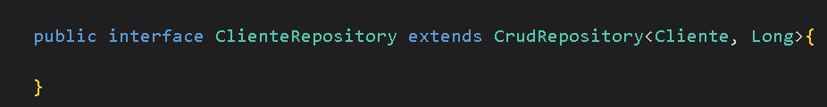
EJECUCION DE SERVICIOS

Slide 3

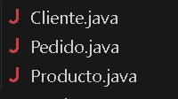
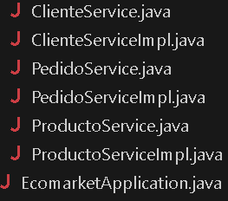
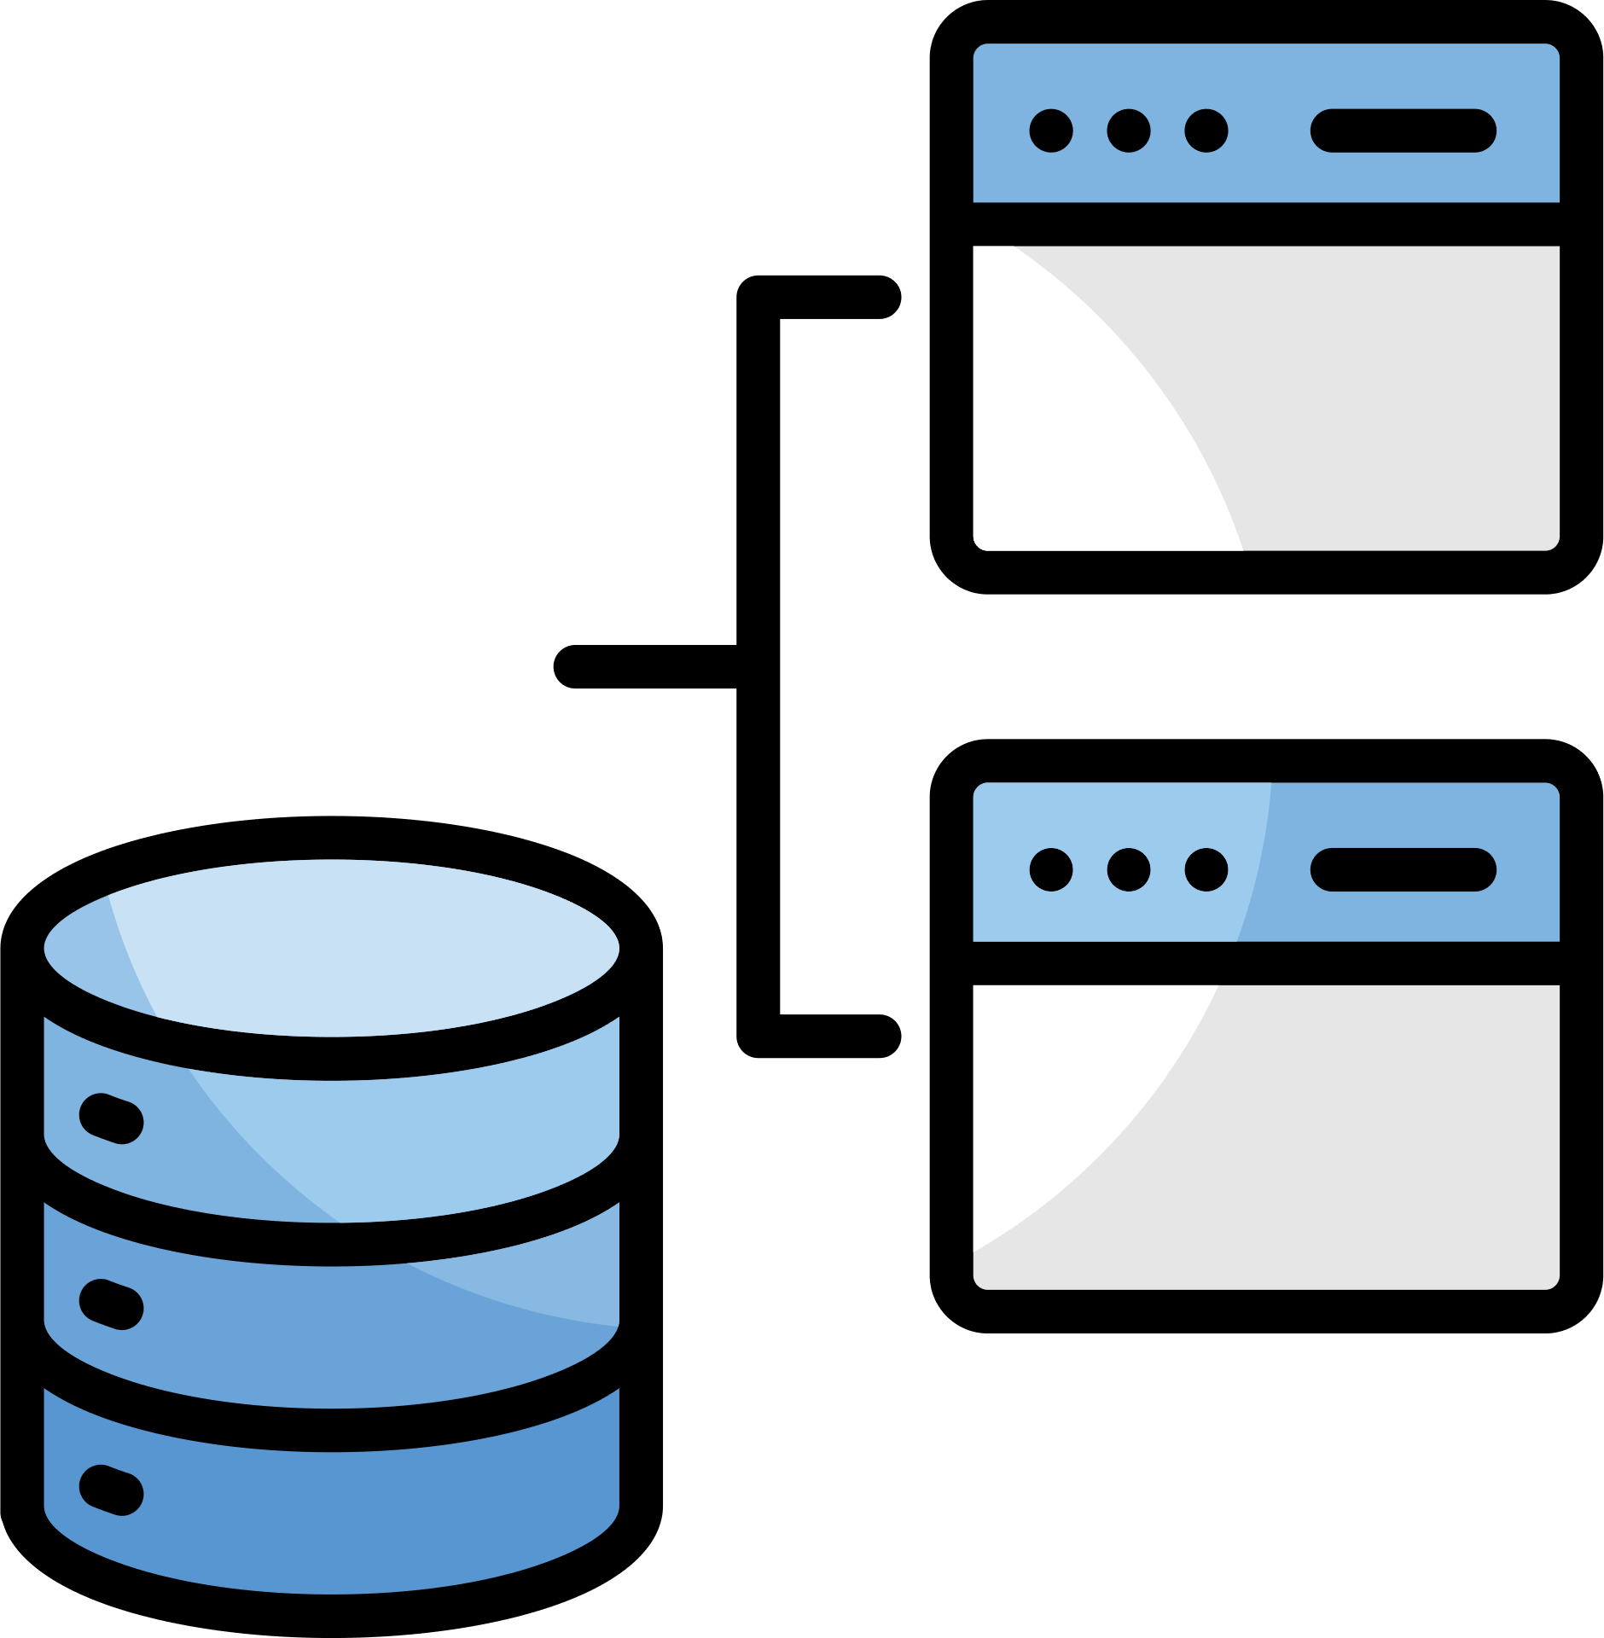

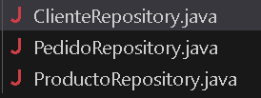
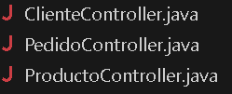
DISEÑO DEL PROYECTO
MODELO
SERVICE
REPOSITORY
CONTROLLER

Slide 4



NUESTROS VALORES
MAVEN
POM
Gestor de dependencias del proyecto
configuraciones del proyecto
Dependencias

Slide 5


FRAMEWORK Y FUNCIONALIDADES
SPRINGBOOT
WEB
JPA
BASE DEL PROYECTO
INTERFACES Y
CREAR API-REST
ANOTACIONES
MOTOR DE BASE
DE DATOS

Slide 6



BASE DE TRABAJO
Java-23
Framework: spring-boot
Arquitectura: microservicios
Persistencia: spring data jpa , MySql
SERVICIO
CLIENTE
SERVICIO PRODUCTO
SERVICIO
PEDIDO

Slide 7


BUENAS PRACTICAS
Spring data-jpa
MICROSERVICIOS INDEPENDIENTES
SEPARACION DE RESPONSABILIDADES
METODOS AUTOMATICOS
Escalamiento individual
Controller
Service
Repository
Model
findById
Save
Tolerancia a fallos
Evitamos el uso de sql ocuapando los metodos automaticos
mejoras o mantenimiento mas aguíl

Slide 8






TRABAJO COLABORATIVO

Slide 9
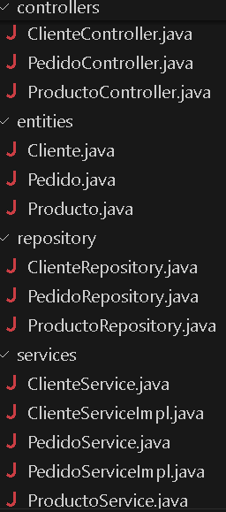
VALIDACION DE CRUD
GET
POST
PUT
MODEL
SERVICE
DELETE
REPOSITORY
CONTROLLER

